Slide 1

Projet Job-Board
BOUNOIR Fabien
Pineau fabien

Slide 2
Présentation générale
Crée un site Internet
Mettre en avant des offres d’emploie
Pour postuler à ces offres
Pour crée un compte / se connecter
Administrer la base de donnée

Slide 3
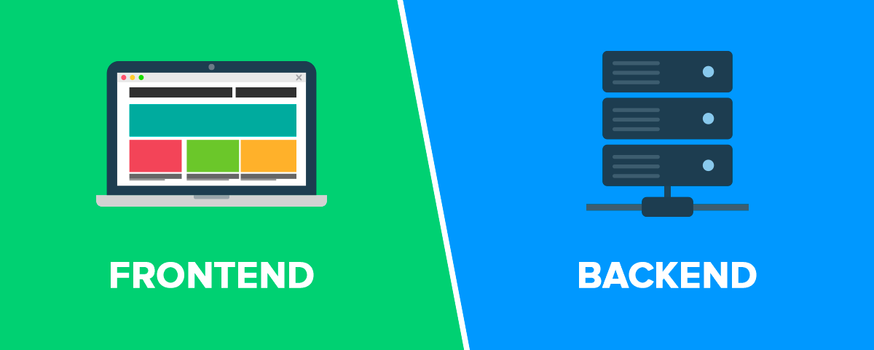
TECHNOLOGIE UTILISÉE
(Client)
(Serveur)
HTML + CSS / Bootstrap
Node.Js + Express

Slide 4
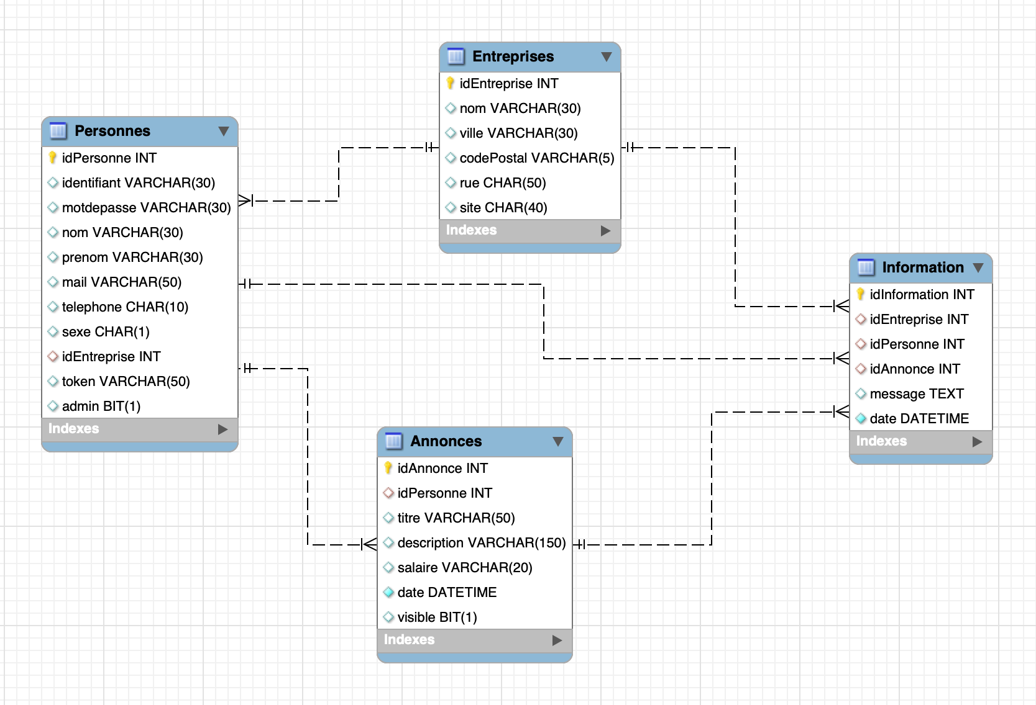

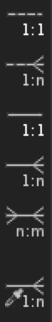
Base de donnée

Slide 5
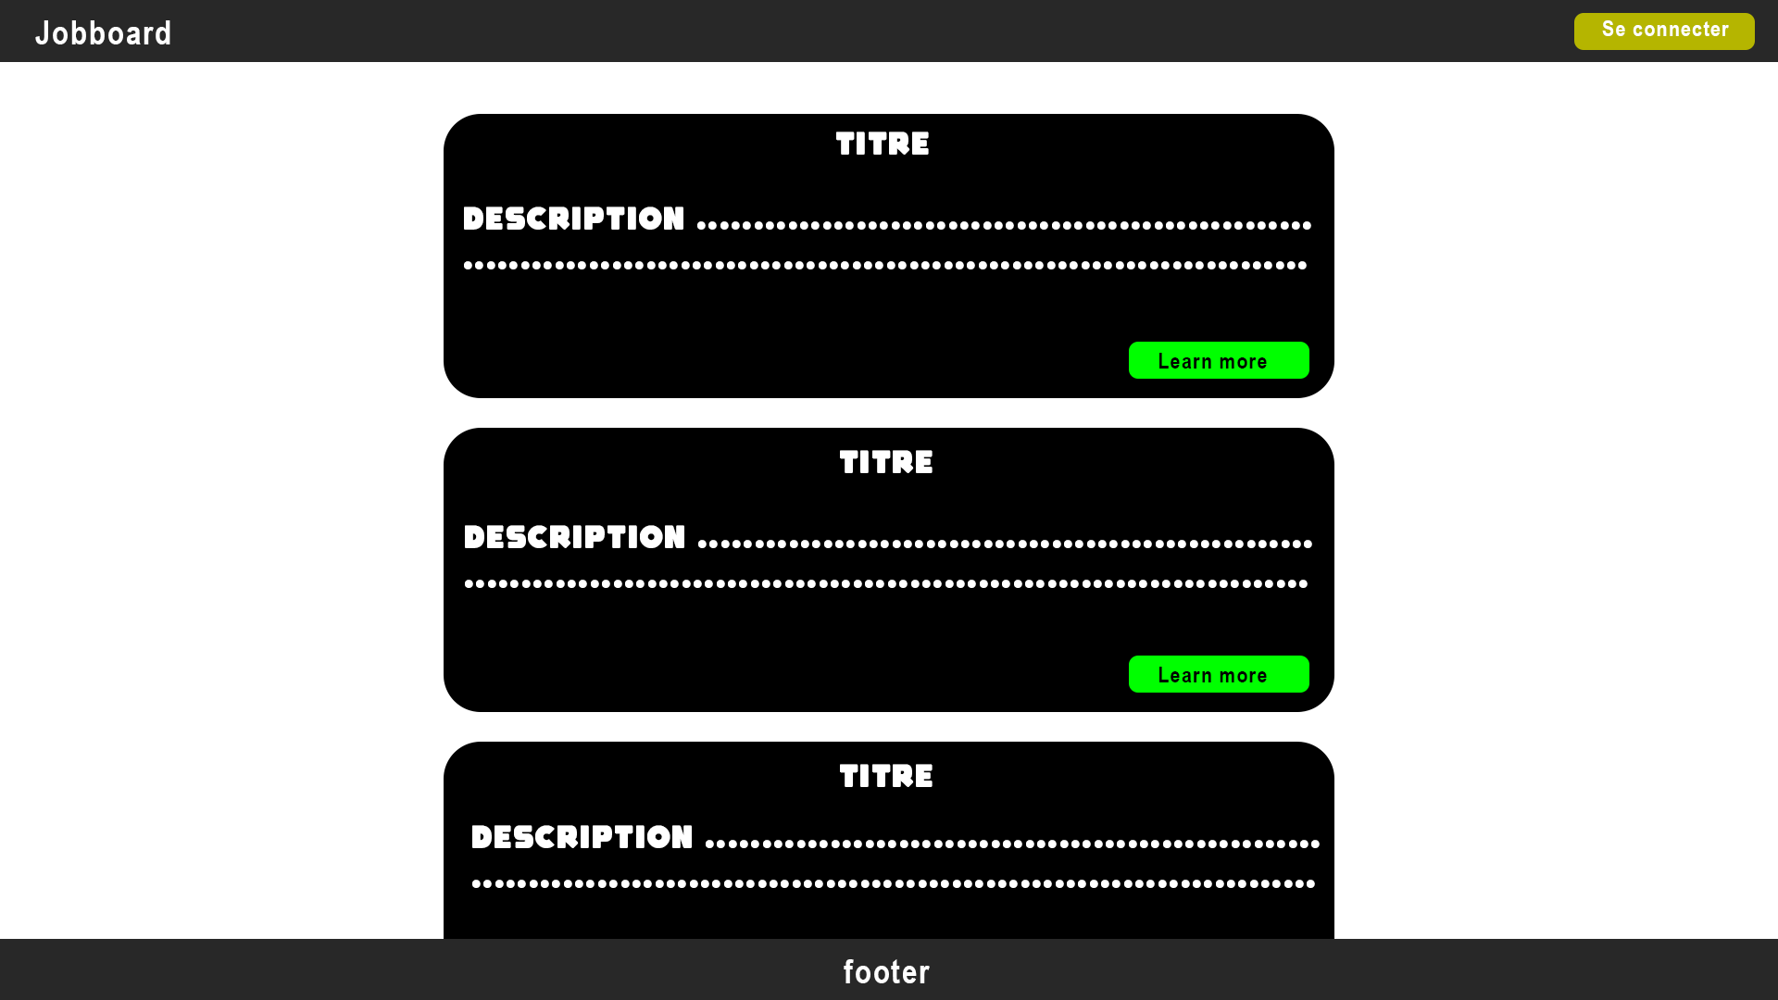
Maquette site internet

Slide 6
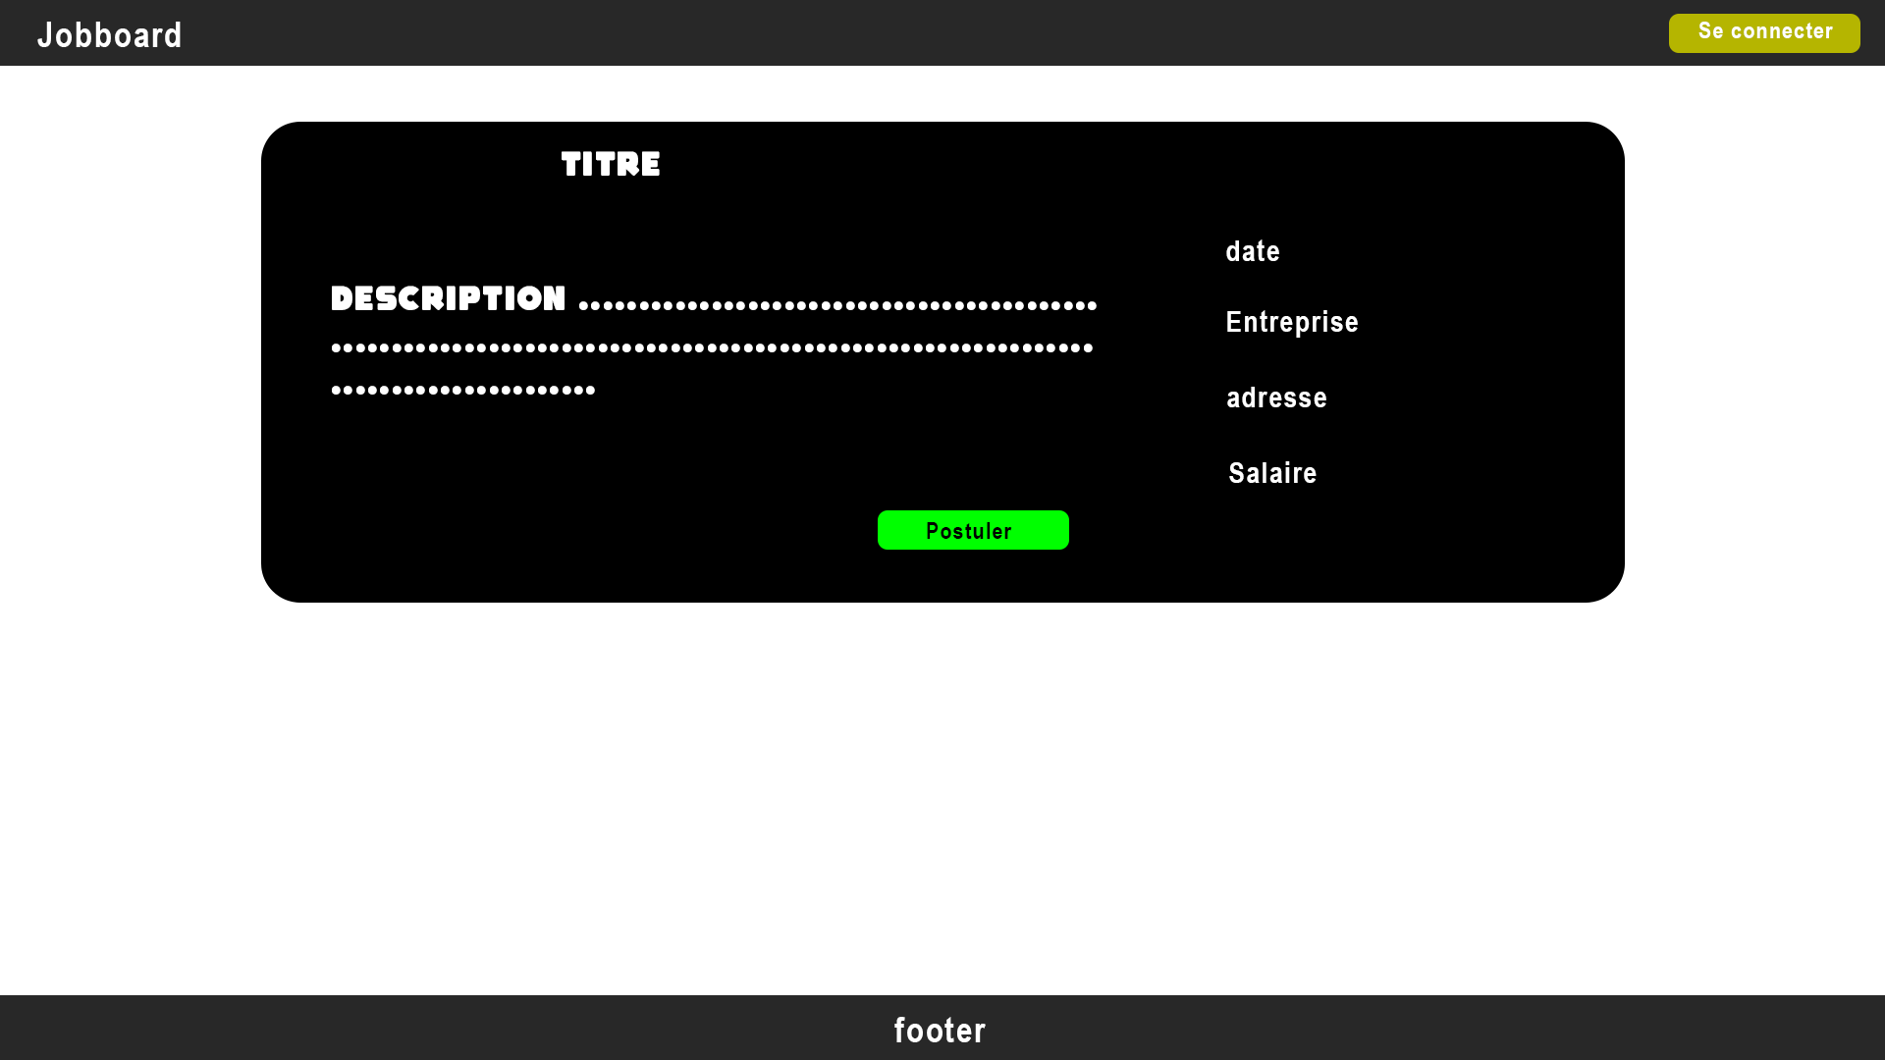
Maquette site internet

Slide 7
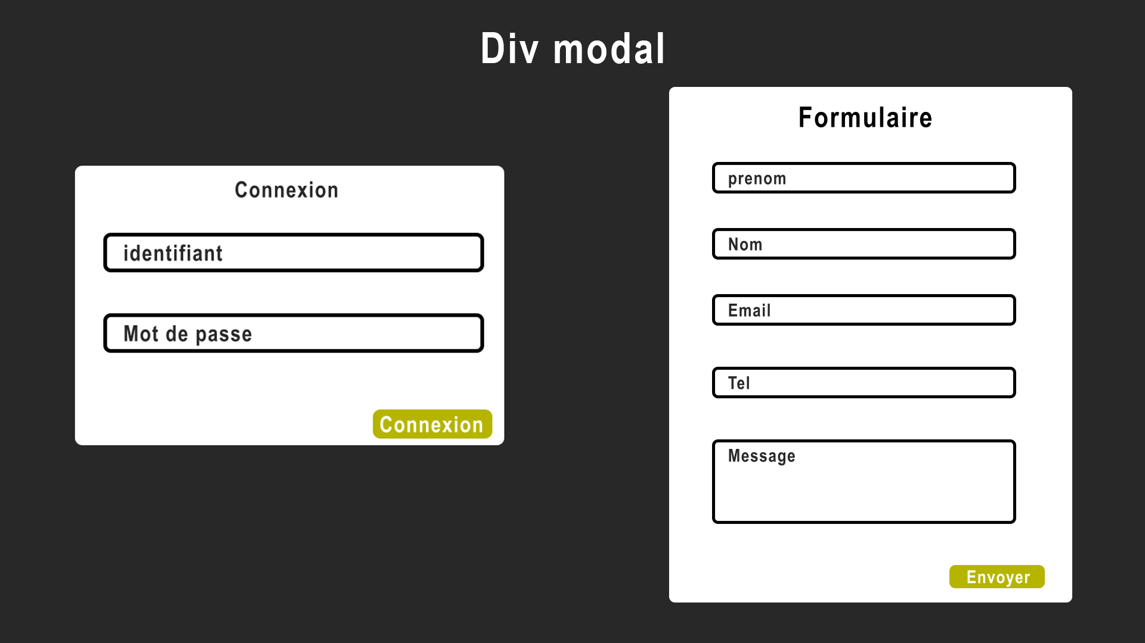
Maquette Div modal

Slide 8
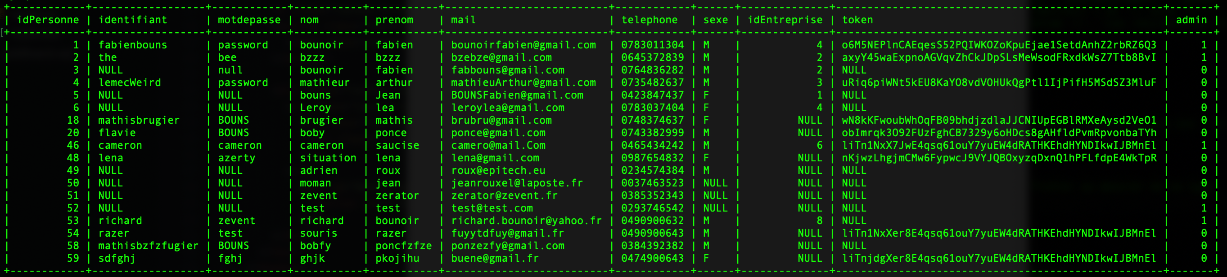
Visualisation donnée bdd
Table Personnes

Slide 9
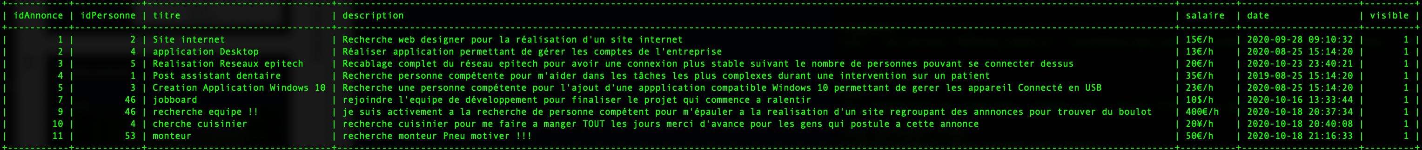
Visualisation donnée bdd
Table Annonces

Slide 10
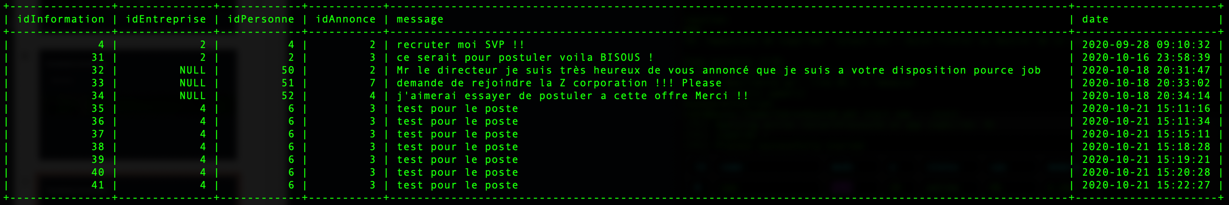
Visualisation donnée bdd
Table Information

Slide 11
Visualisation donnée bdd
Table Annonces

Slide 12
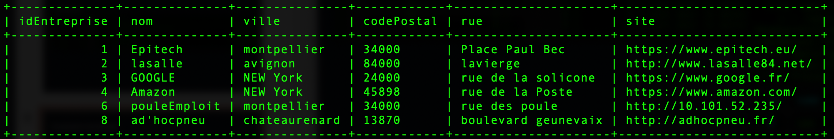
Visualisation donnée bdd
Table Entreprises

Slide 13
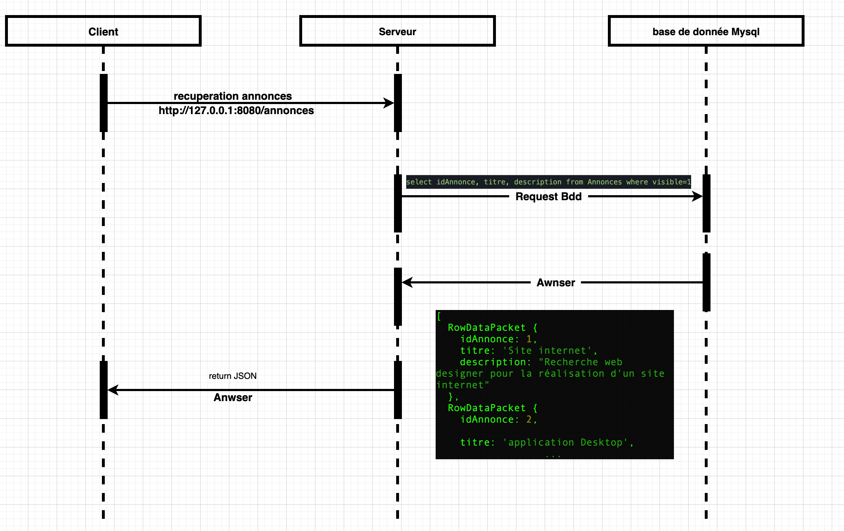
Récupérations des Annonces

Slide 14
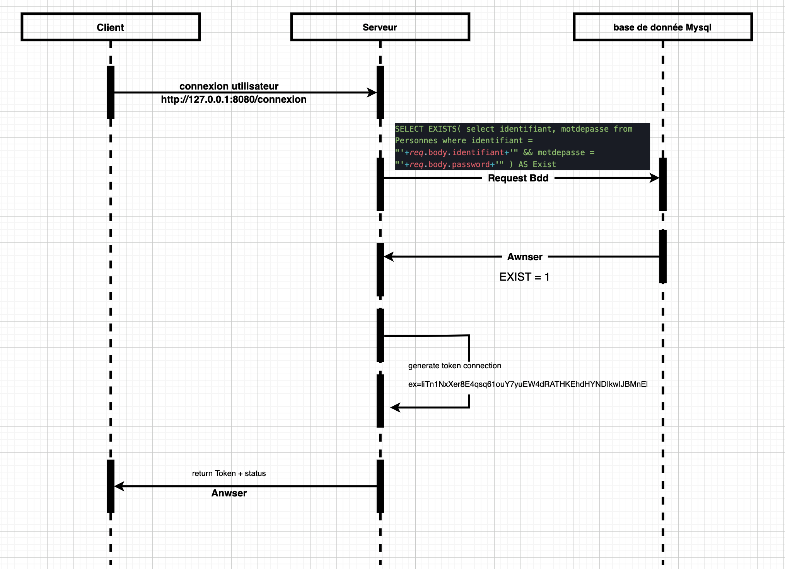
Diagramme de séquence Connexion

Slide 15
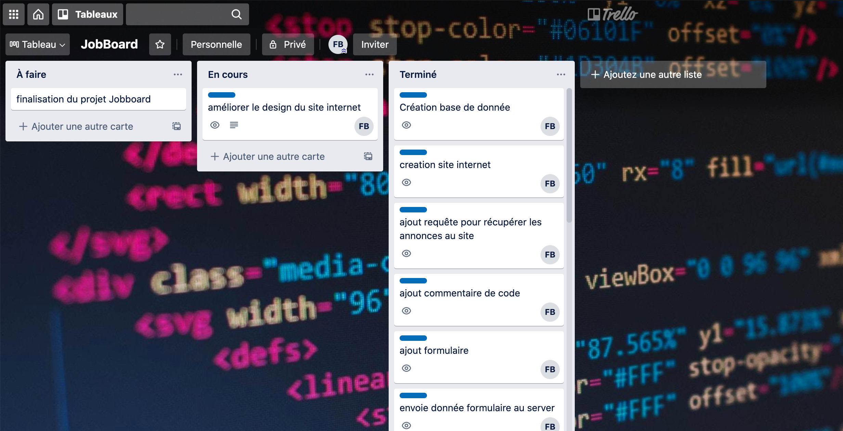

Planification des tâches
Finalisation CRUD
Authentification utilisateur
Création page modification utilisateur
Fin du Projet
Création basse de données
Création Token Connexion
Création page
admin
Création Site Internet
Follow-up n°1
Follow-up n°2
Démarrage projet
28/09/2020
01/10/2020
06/10/2020
11/10/2020
25/03/2020
12/10/2020
15/10/2020
03/10/2020
12/10/2020
29/10/2020
18/10/2020

Slide 16
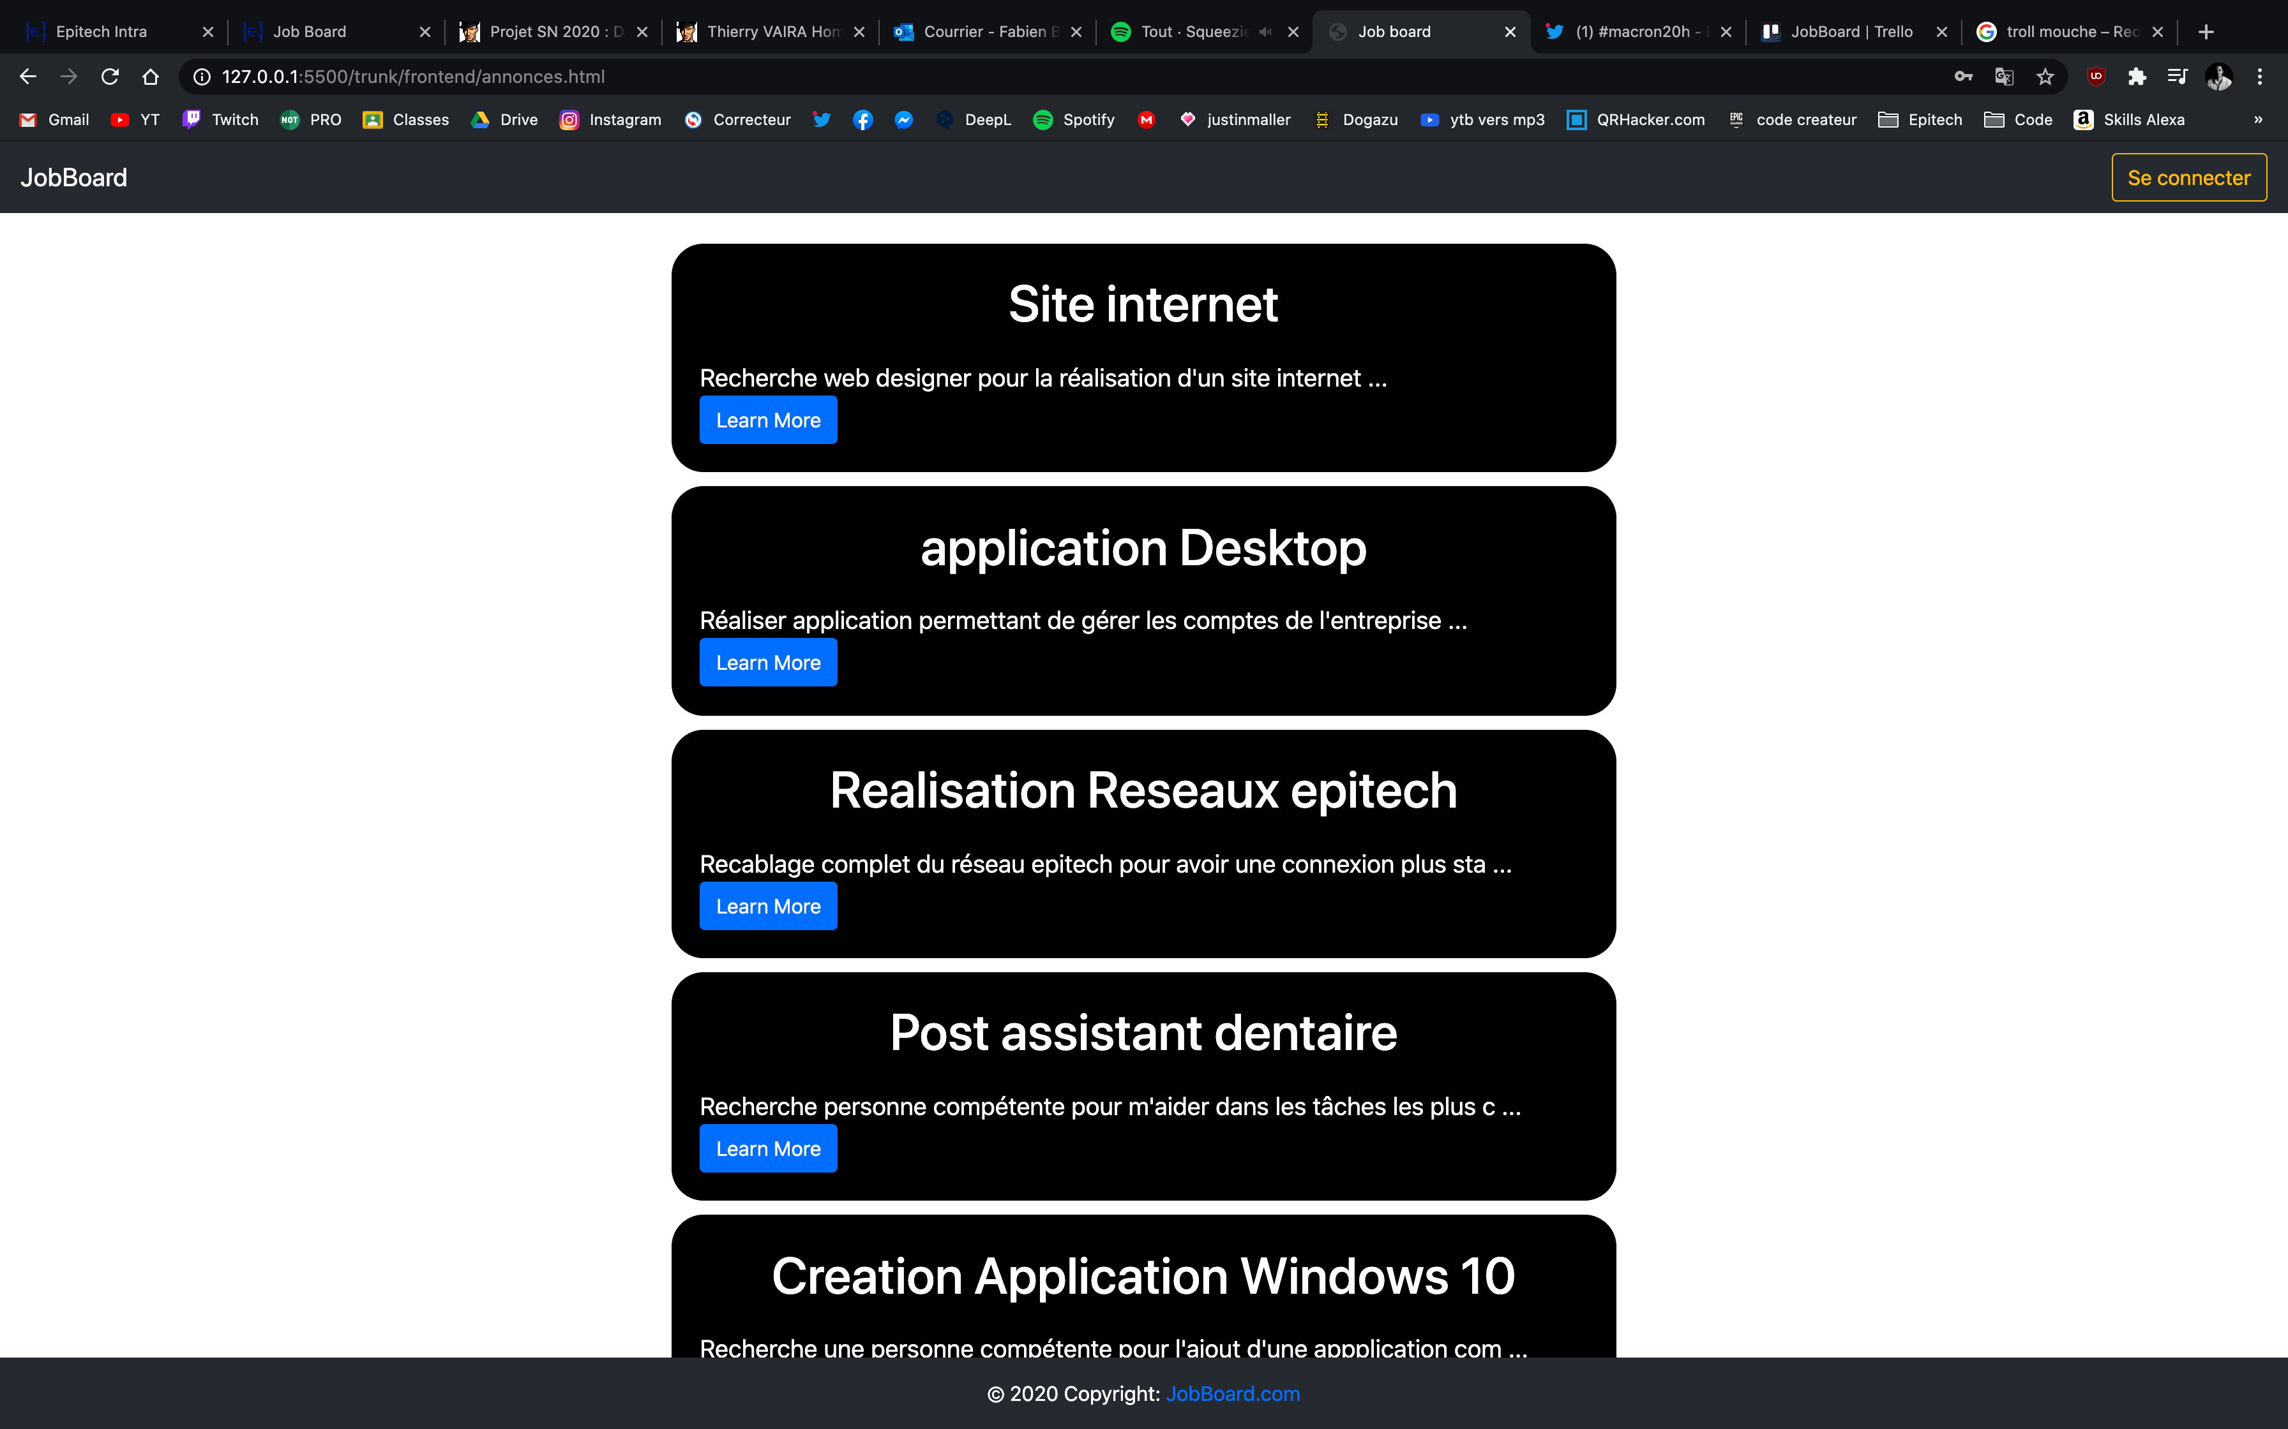
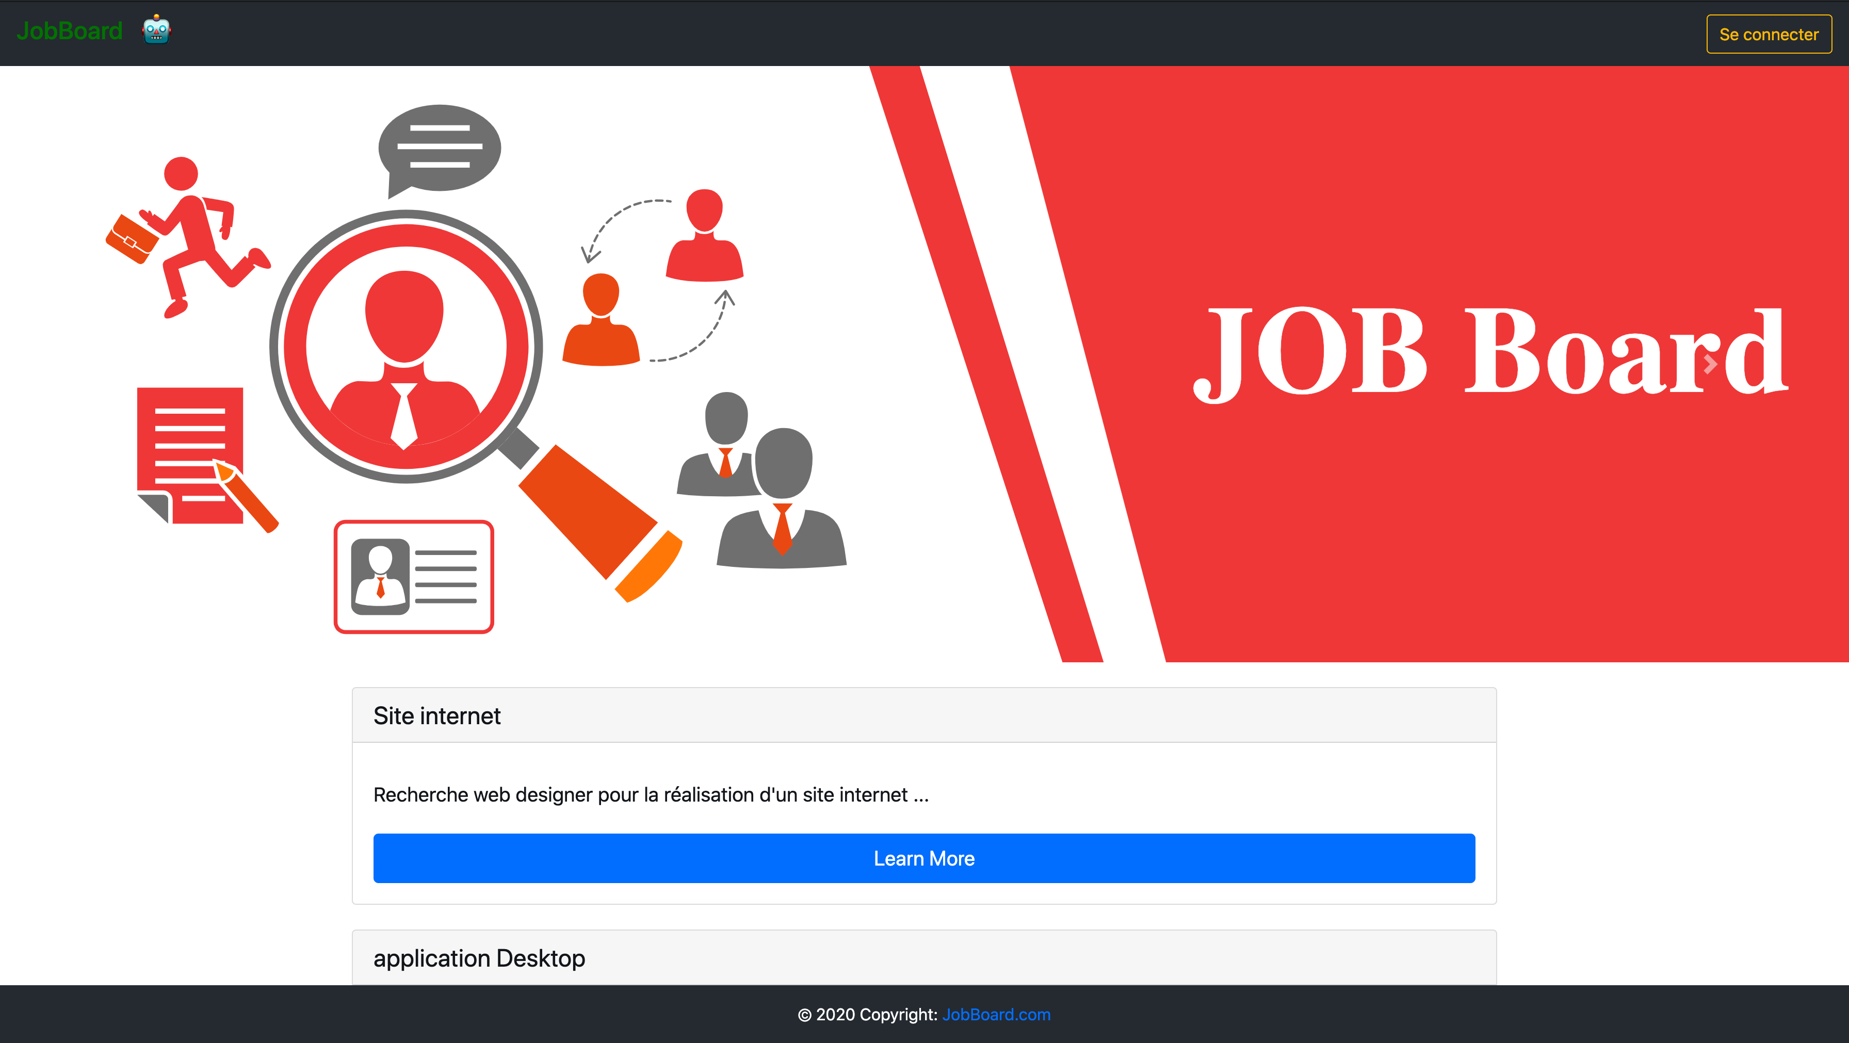
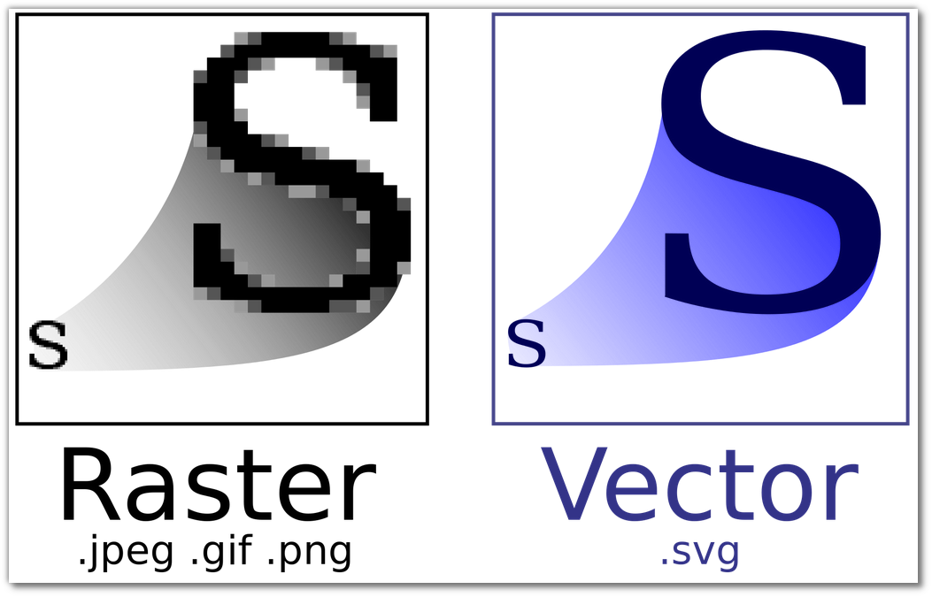
Page Principal
UTILISATEUR ADMIN :
UTILISATEUR NORMAL:

Slide 17
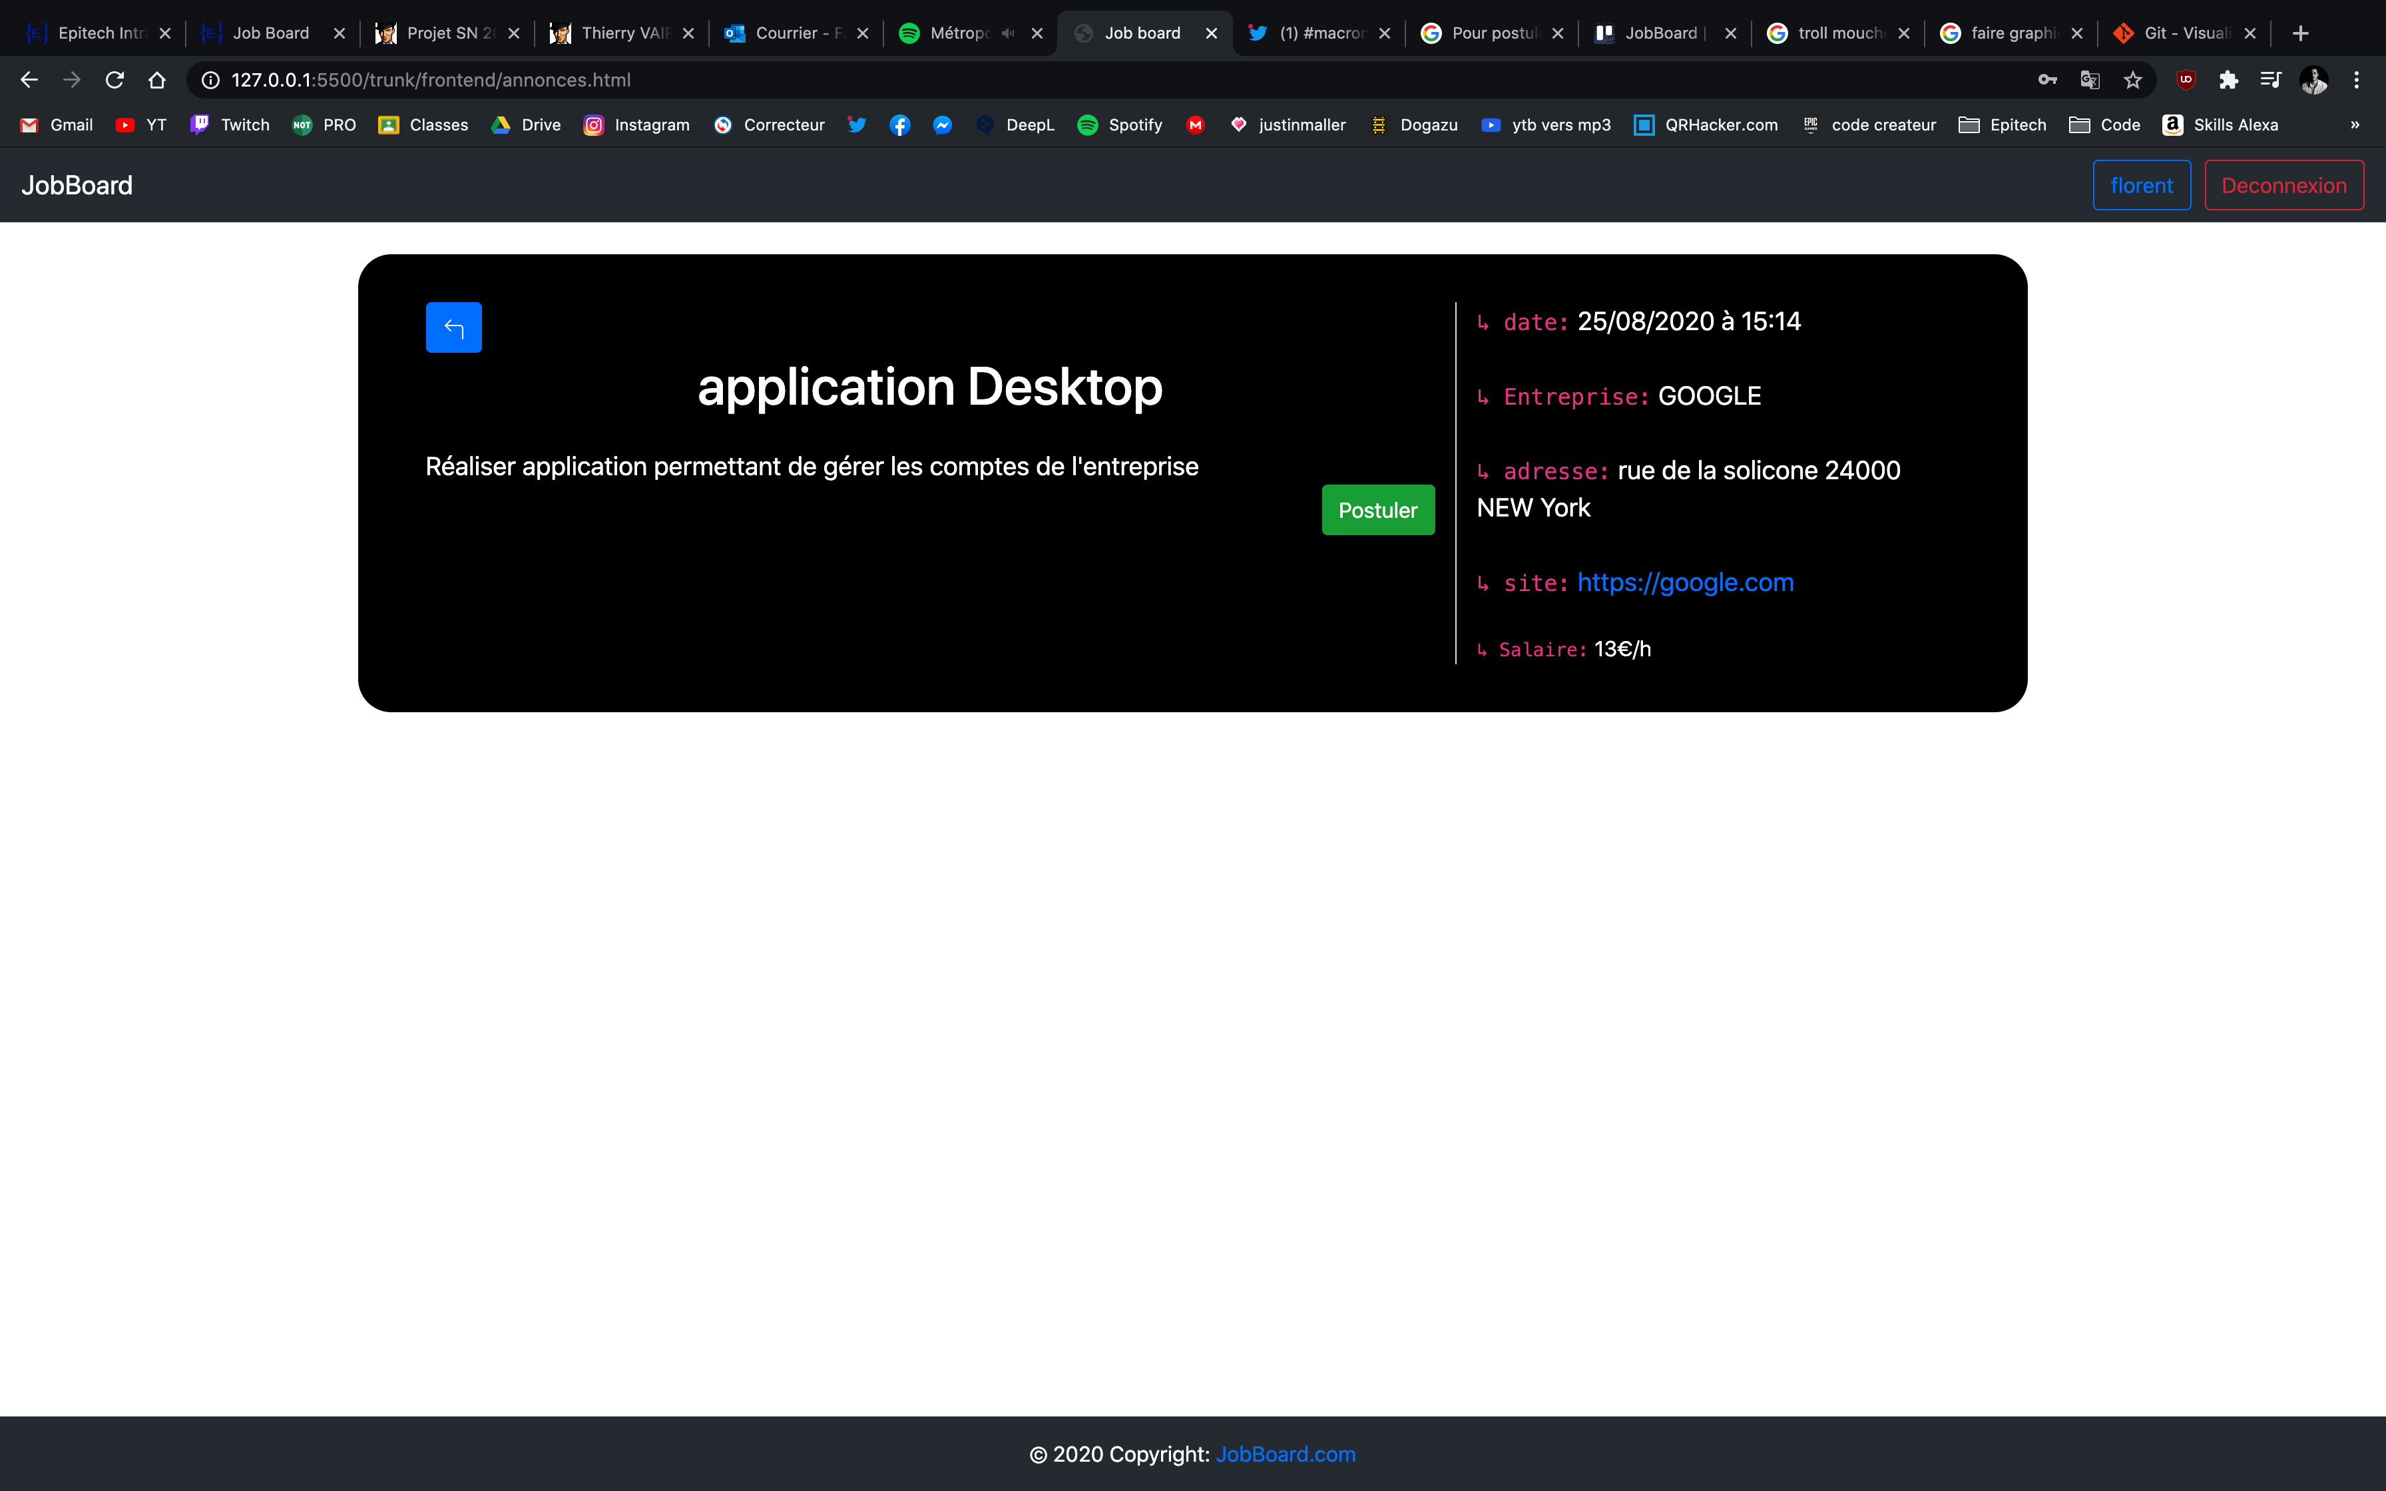

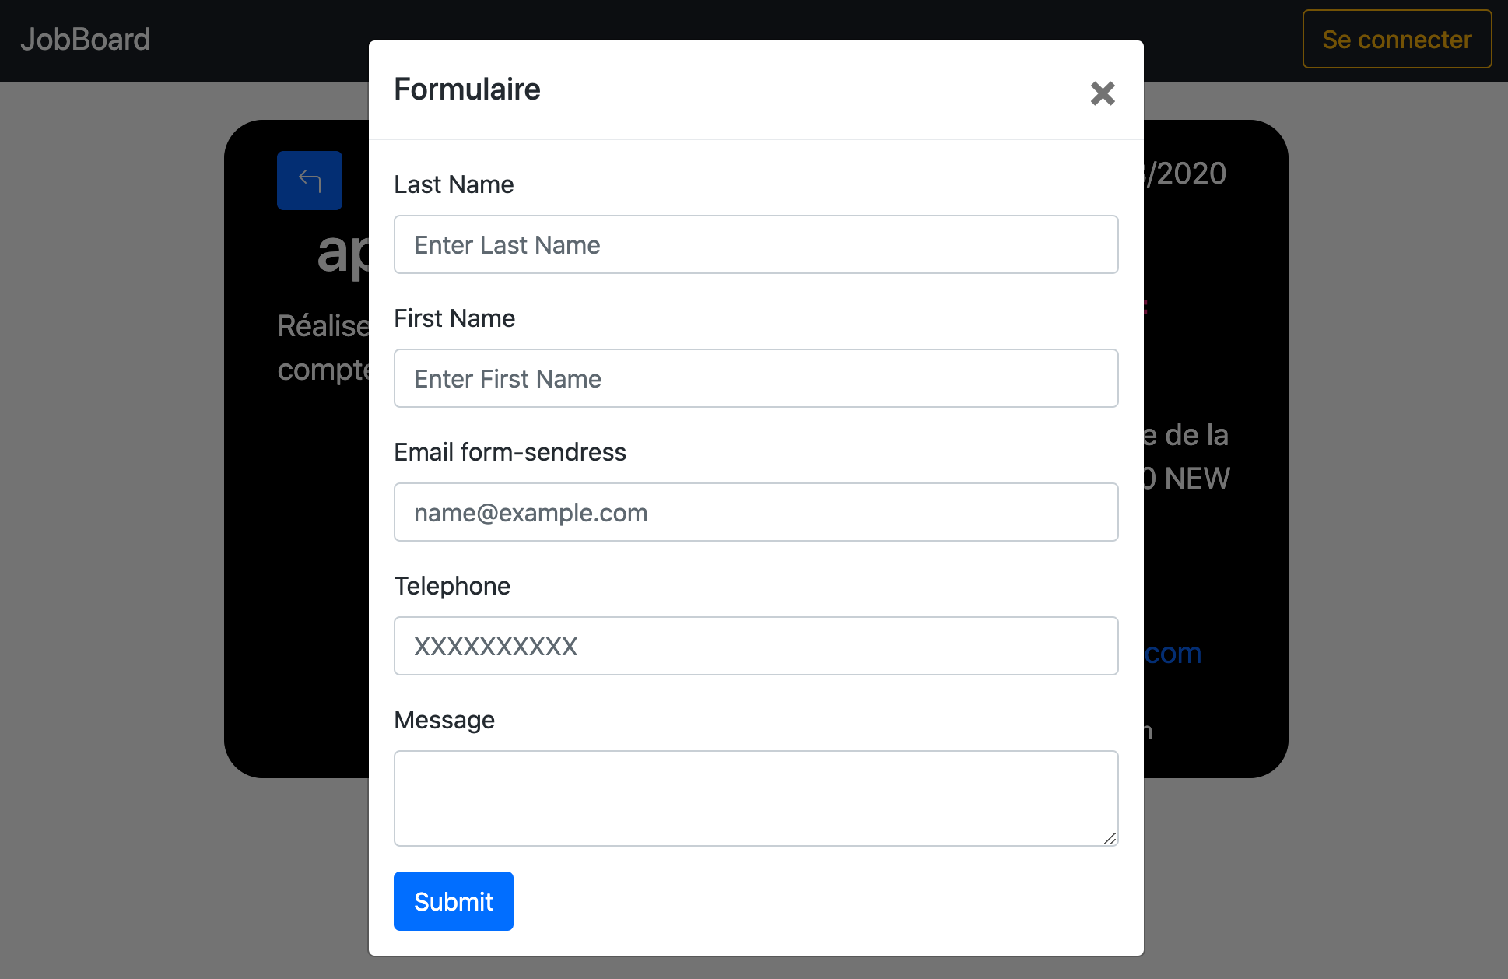
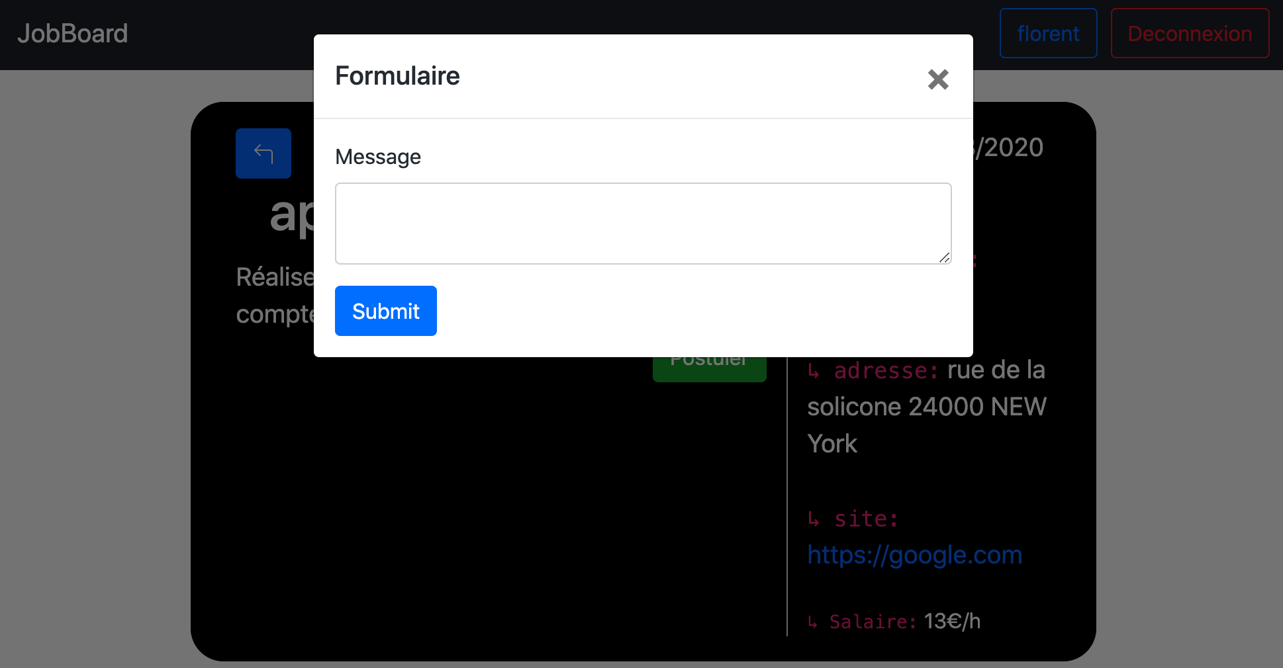
DÉTAILLE DE L’ANNONCE
CONNECTÉ
NON CONNECTÉ

Slide 18
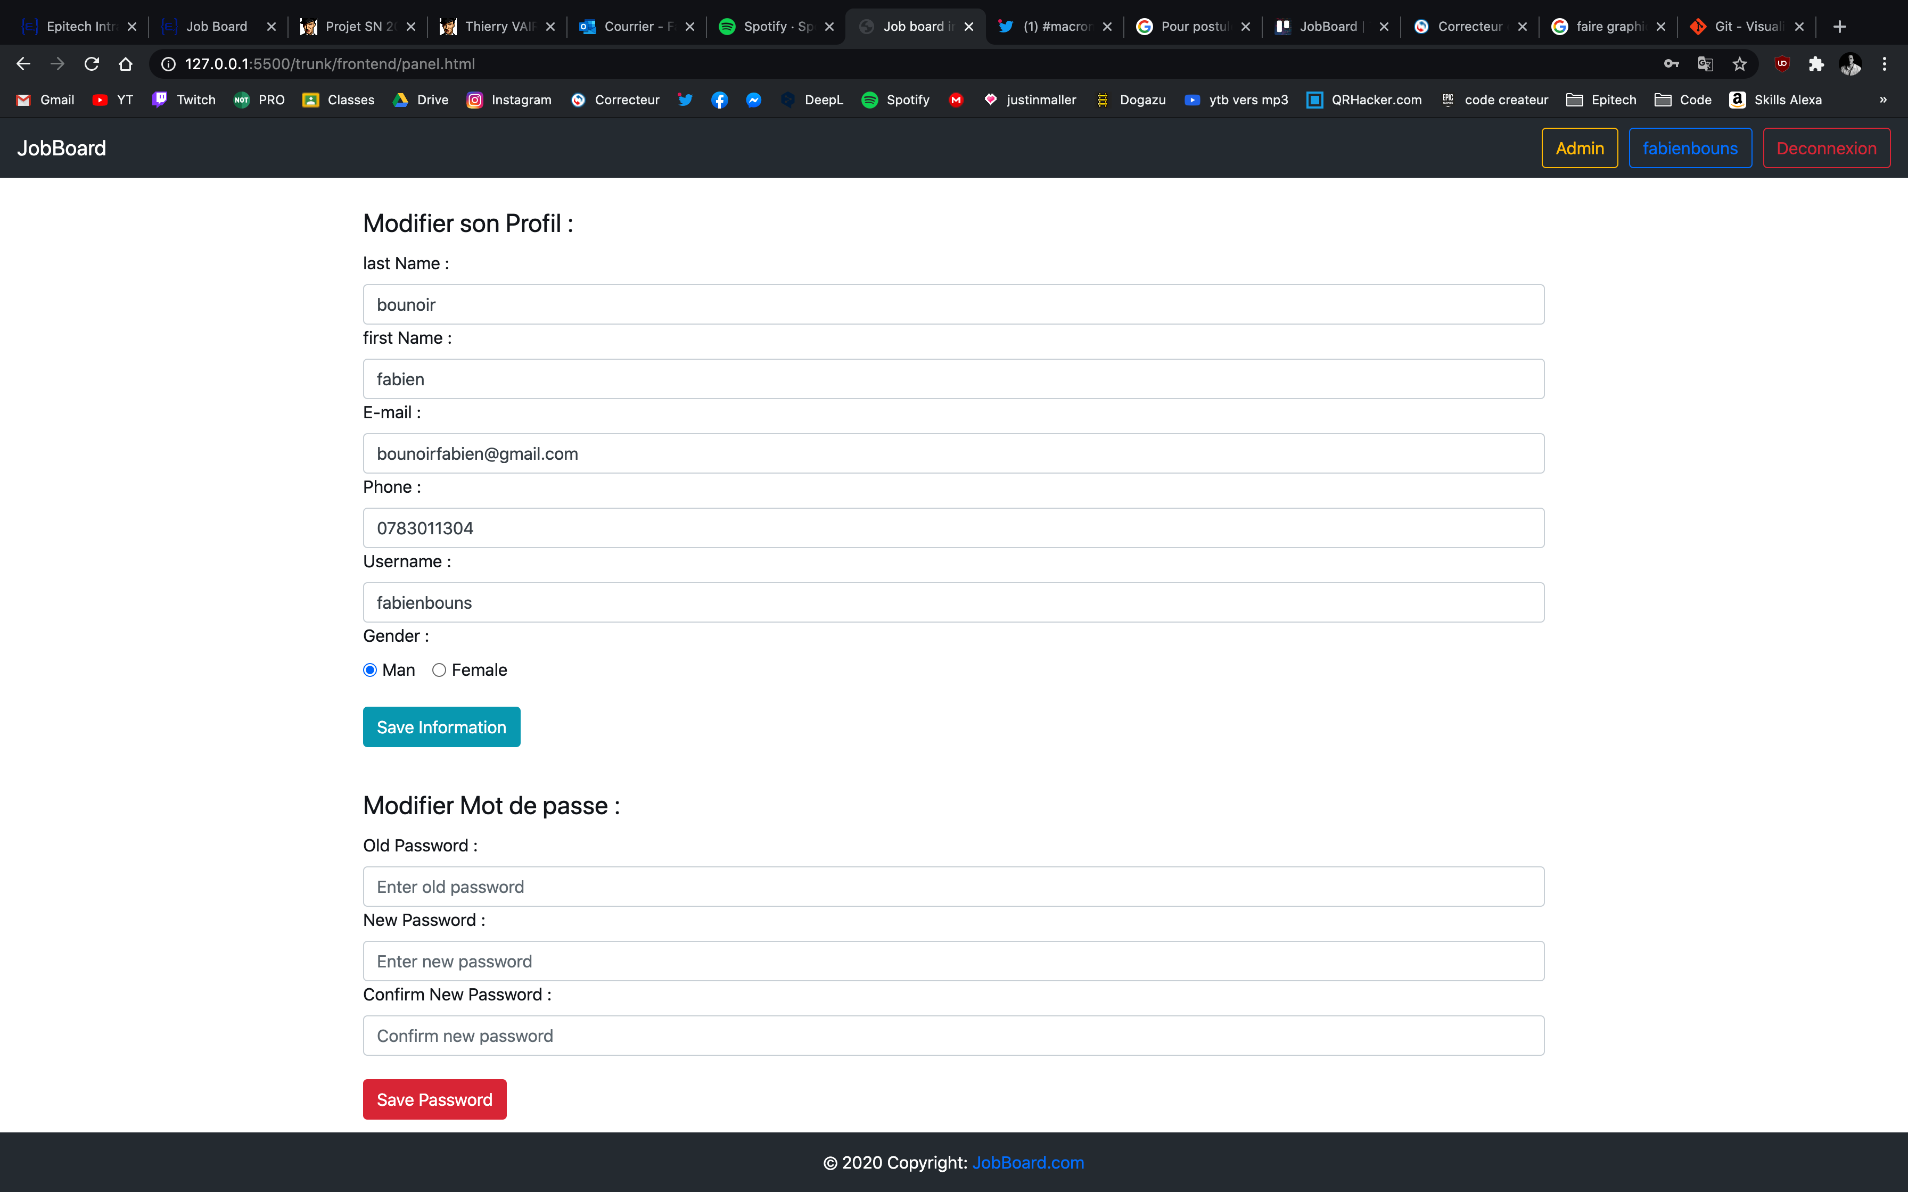
Page de modification

Slide 19
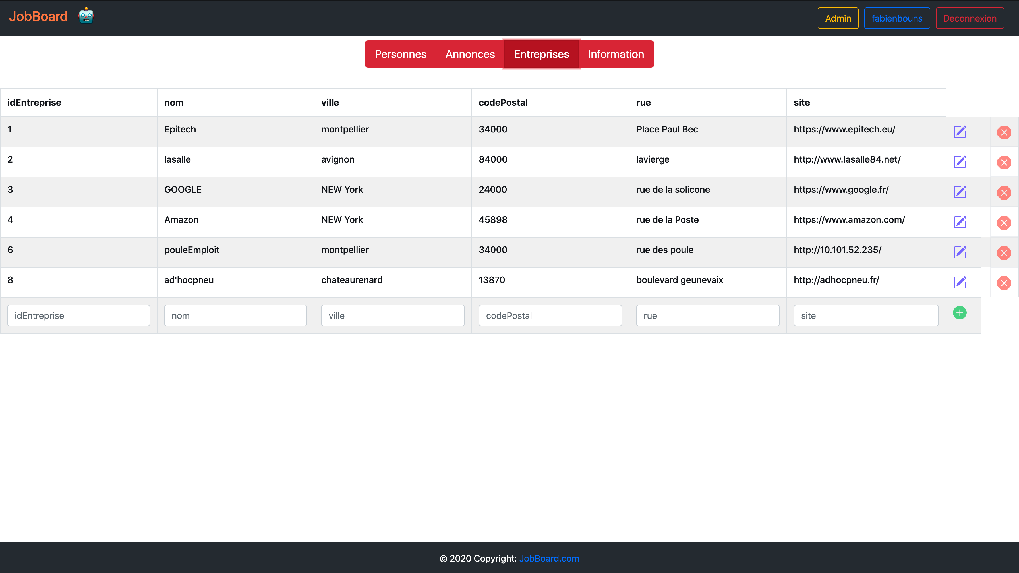
Page ADMIN

Slide 20
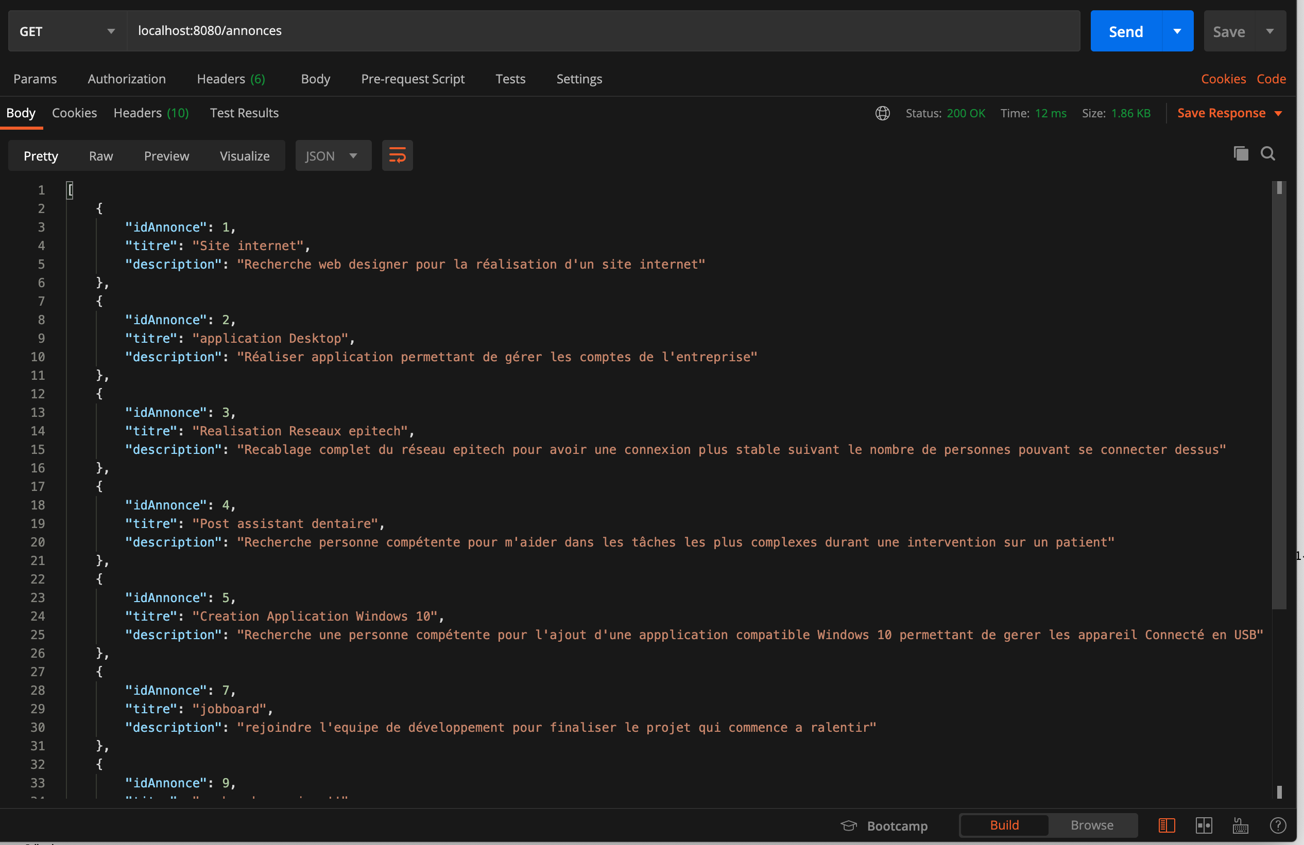
Test réalisés
Récupération des annonces

Slide 21
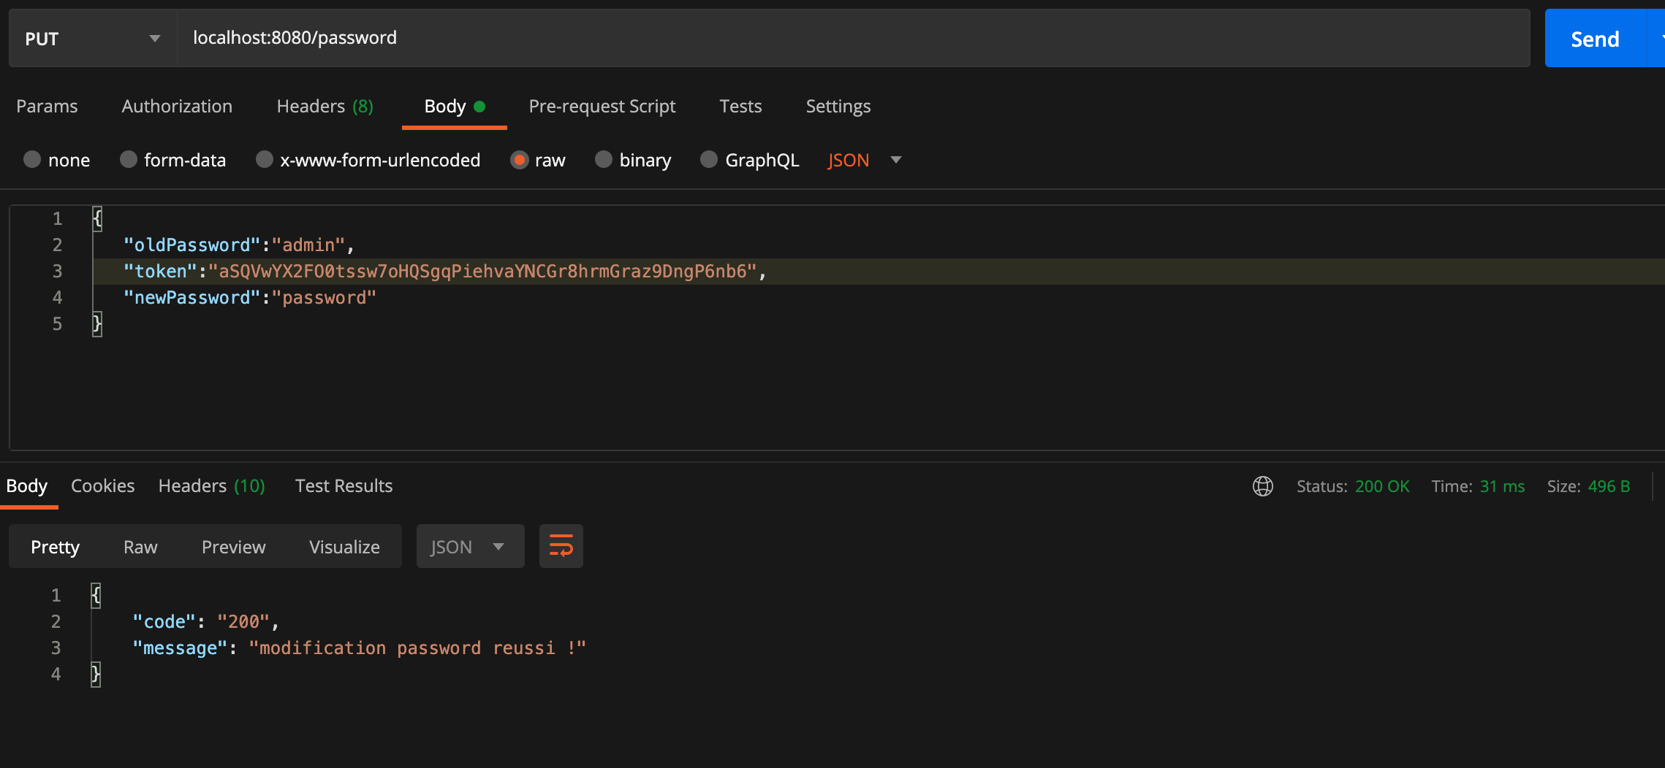
Test réalisés
Test route pour changer le password

Slide 22
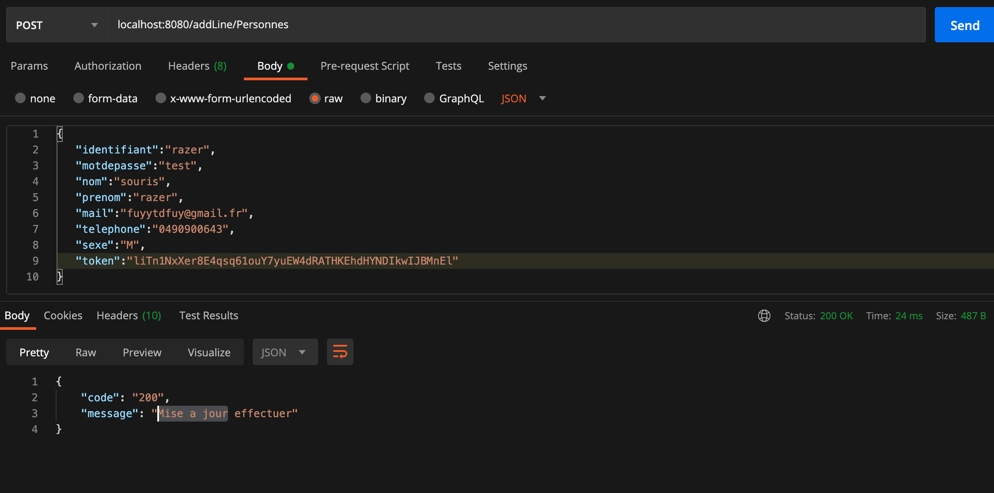
Test réalisés
Ajout Personne

Slide 23
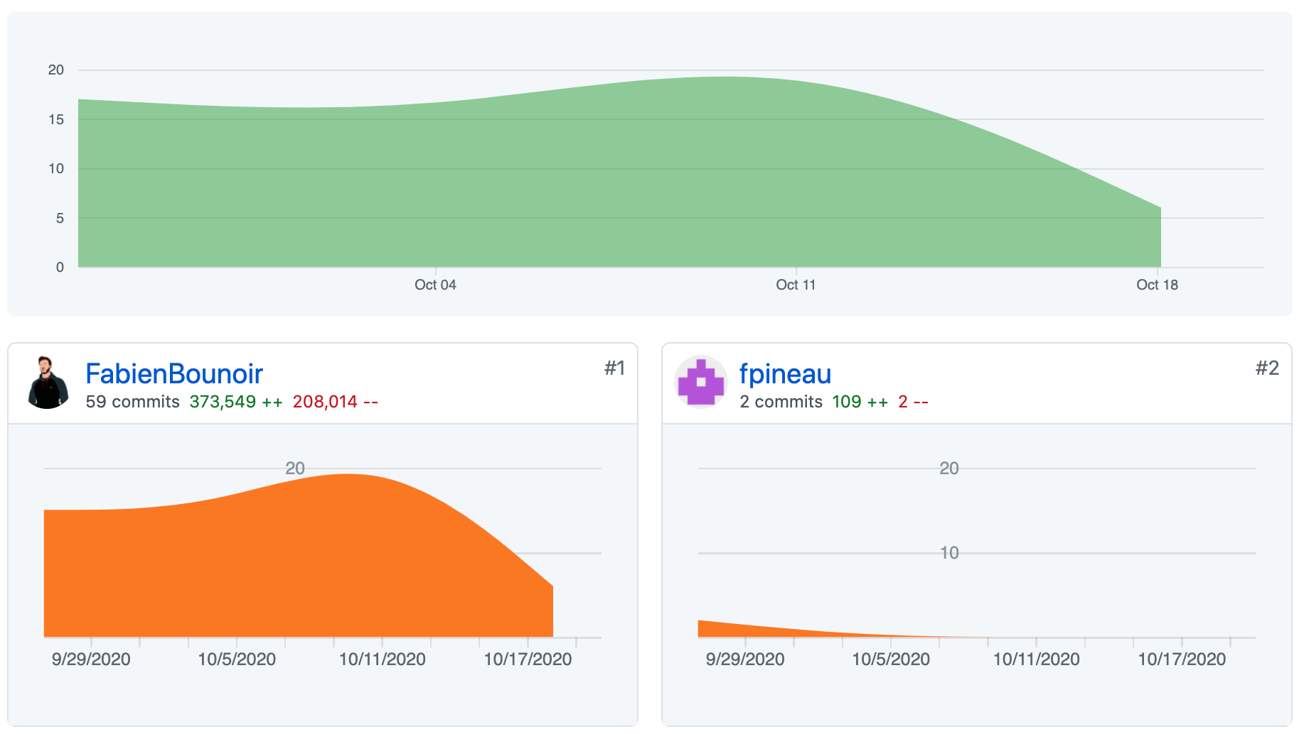
Contribution Equipe

